Slide 1

ПУБЛИЧНЫЙ ГОДОВОЙ ДОКЛАД
Объединенной первичной
профсоюзной организации
ФГБОУ ВО «Гос. ИРЯ им. А.С. Пушкина»
Московской городской организации Общероссийского Профсоюза образования
Й
Москва, 2025 г.

Slide 2
Состав профкома и ревизионной комиссии
Председатель профсоюзной организации – Купцова Г.Н.
Заместитель председателя – Игнатьева М.А.
Члены профкома:
Куприна И.В.
Минаева Е.В.
Председатель студенческой секции ППО -
3. Камаева К.А.
Председатель КРК –Мочалова Т.И.
Заместитель председателя КРК - Купцов М.Н.
2

Slide 3
Состав профсоюзной организации
ФГБОУ ВО «Гос. ИРЯ им. А.С. Пушкина»
Наименование показателей | Всего 2024 | Всего 2025 (01 октября 2025 г.) | Всего 2025 (31 декабря 2025 г.)
Студентов и аспирантов - членов профсоюза | 590 | 441 | 467
Членов профсоюза среди работников | 98 | 63 | 124
Членов профсоюза – неработающих пенсионеров | 8 | 8 | 8
Общее число членов профсоюза | 696 | 512 | 599
3

Slide 4
Организационная работа
В 2025 году на заседаниях профкома традиционно обсуждались следующие вопросы:
О состоянии профсоюзного членства.
Об утверждении мероприятий, проводимых для студентов.
Об оказании материальной помощи сотрудникам и студентам – членам профсоюза по различным основаниям.
Об утверждении графиков отпусков работников Института, нормативных документов, связанных с охраной труда.
Об утверждении плана работы, сметы доходов и расходов профсоюзной организации.
О проведении внеочередной Отчетно-выборной конференции профсоюзной организации Института.
18 декабря 2025 г. состоялась Отчетно-выборная конференция профсоюзной организации, где был избран новый председатель и утвержден новый состав профсоюзного комитета.
4

Slide 5
Социальная работа
Материальная помощь членам профсоюза в связи с лечением – 14 человек, из них 3 –студенты.
В связи со смертью близких родственников – 8 человек, из них 3 – студенты.
Материальная помощь матерям-одиночкам из числа работников – 2 человека.
Материальная помощь в связи со вступлением в брак – 5 человек, из них 5 – студенты.
Материальная помощь в связи с рождением ребенка – 4 человека, из них 4 – работники.
5

Slide 6
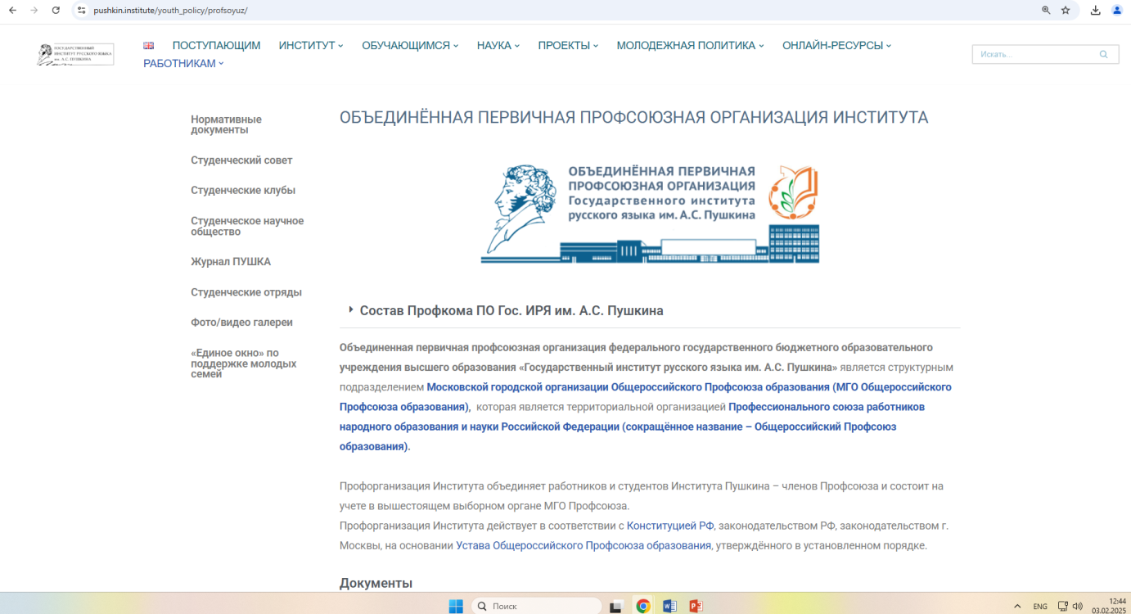
Информационная работа
На официальном сайте Института Пушкина в сети «Интернет» функционирует раздел профсоюзной организации:
https://www.pushkin.institute/youth_policy/profsoyuz/
Члены профсоюза получают рассылку по электронной почте с информацией о профсоюзных событиях, возможностях посещения культурно-массовых мероприятий в Москве, приобретения билетов в театры и концертные залы на льготных условиях. Студенческая секция профсоюзной организации ведет свой чат в социальных сетях.
6

Slide 7
Социальное партнерство
Члены профкома участвовали в течение года в заседаниях комиссий Института по распределению стипендиального фонда, по переводу студентов, обучающихся на коммерческой основе, на вакантные бюджетные места.
Председатель Профсоюзной организации является ученым секретарем ученого совета Института, членом Конкурсной комиссии по рассмотрению кандидатур на замещение должностей педагогических и научных работников, членом Комиссии по подготовке, заключению, контролю исполнения Коллективного договора ФГБОУ ВО «Гос. ИРЯ им. А.С. Пушкина».
Проводилась совместная работа профкома и отдела охраны труда по обеспечению безопасных условий труда работников Института, соблюдению требований законодательства об охране труда.
7

Slide 8
Коллективно-договорная работа
В Институте действует Коллективный договор от 9 ноября 2021 г.
Дополнительным соглашением от 6 ноября 2025 г. срок действия Коллективного договора продлен до 7 ноября 2026 г.
8

Slide 9
Работа студенческой секции
Организация работы профоргов групп обучающихся филологического факультета. Помощь во взаимодействии студентов Института с профсоюзным комитетом.
Активная коммуникация профоргов со студентами-членами профсоюза, в том числе их оперативное информирование в социальных сетях.
19 ноября 2025 г. – собрание обучающихся 1 курса бакалавриата с целью проведения приемной кампании в профсоюзную организацию Института.
Участие студенческой секции профсоюзной организации в подготовке и проведении культурно-массовых мероприятий в Институте, а также новогоднего спектакля для детей членов профсоюзной организации из числа работников Гос. ИРЯ им. А.С. Пушкина.
9

Slide 10
Культурно-массовая работа
В 2025 году профсоюзным комитетом подготовлены и направлены письма с просьбой о предоставлении членам профсоюзной организации льготных билетов в 23 театра и концертных зала г. Москвы.
Согласия на предоставление льготных билетов получены от:
Концертный зал «Зарядье»;
Театр «Новая опера»;
Большой зал Консерватории;
Театр «Современник»;
Театр имени Пушкина и др.
10

Slide 11
Культурно-массовая работа
25 мая 2025 г. состоялась экскурсия в г. Калуга – усадьба «Полотняный завод». 45 человек приняли участие в мероприятии.
В рамках празднования Нового года – 2026 профсоюзная организация приняла участие:
- в приобретении новогодних подарков для детей членов Профсоюзной организации;
в подготовке новогоднего представления для детей работников Института.
Организационная и финансовая помощь оказывалась в подготовке спортивных и культурно-массовых мероприятий для обучающихся Института.
11

Slide 12
Обучение профактива
5 ноября 2025 г. – семинар управленческих команд первичных профсоюзных организаций вузов по теме «Организация и проведение вступительной кампании в первичной профсоюзной организации» (Купцова Г.Н.).
1 декабря 2025 г. - семинар управленческих команд первичных профсоюзных организаций вузов (эффективные механизмы взаимодействия профсоюзной организации и руководства вуза) (Мочалова Т.И.).
12

Slide 13
Краткий финансовый отчет и смета расходов на 2026 год
13

Slide 14



СПАСИБО
ЗА ВНИМАНИЕ!
Й
www.pushkin.institute
inbox@pushkin.institute

